Slide 1
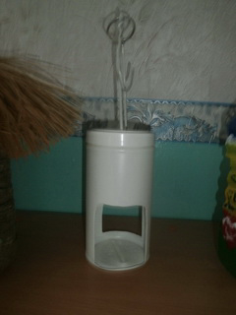
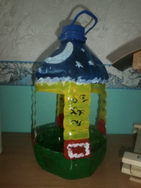
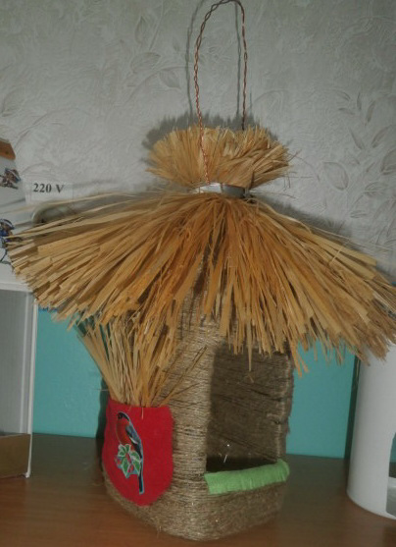
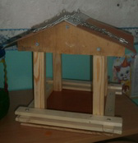
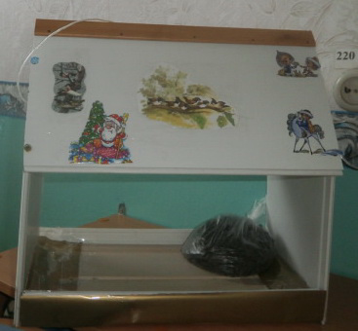
Вот какие кормушки получились у группы «Звёздочка»:

Slide 2
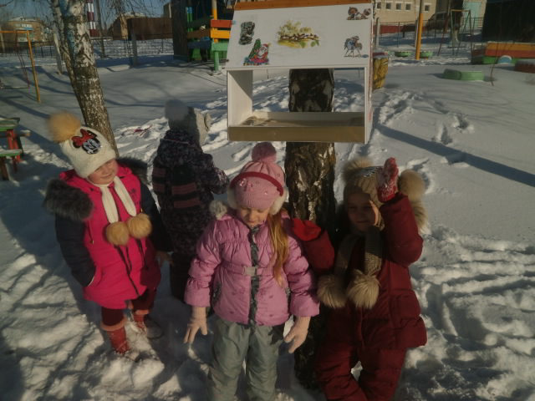
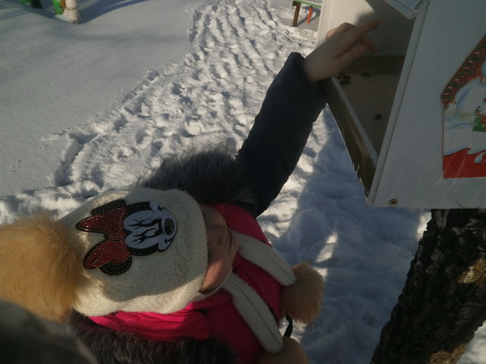
Все кормушки были развешаны на прогулочной площадке. И теперь каждый день дети подсыпают корм и с нетерпением ждут пернатых гостей.

Slide 3
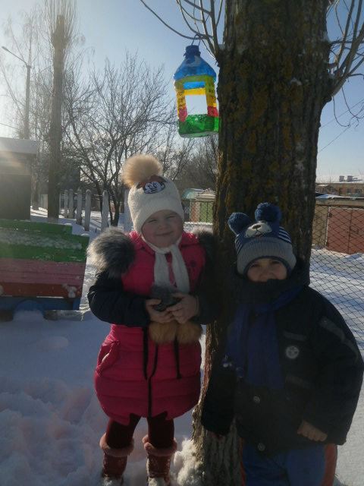
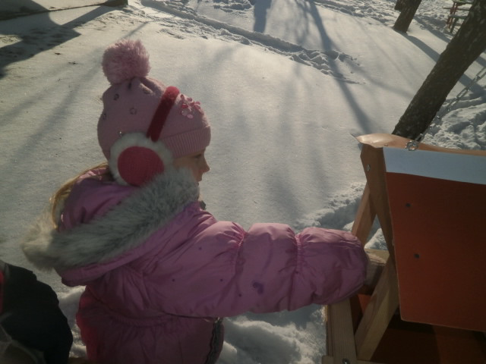

Slide 4
А. Яшин «Покормите птиц»
Покормите птиц зимой!
Пусть со всех концов
К вам слетятся, как домой,
Стайки на крыльцо.
Небогаты их корма.
Горсть зерна нужна,
Горсть одна — и не страшна
Будет им зима.
Сколько гибнет их — не счесть,
Видеть тяжело.
А ведь в нашем сердце есть
И для птиц тепло.
Разве можно забывать:
Улететь могли,
А остались зимовать
Заодно с людьми.
Приучите птиц в мороз
К своему окну,
Чтоб без песен не пришлось
Нам встречать весну!

Slide 5
Птицы имеют большое значение в природе и жизни человека. Птиц необходимо охранять и привлекать к жилищу человека. Охрана птиц – дело каждого человека.

